Slide 1
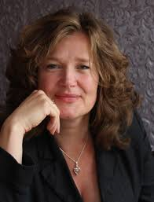
MIXED CLASSROOM EDUCATIONAL MODEL
Een introductie….

Slide 2
Let’s check in first

Slide 3
“The Mixed Classroom is een onderwijsmodel waarbij studenten leren zich open te stellen voor verschillen, om gezamenlijk een inclusief klimaat te creeren en om de verschillen juist te kapitaliseren en daarmee waarde te genereren.
Het maakt gebruik van de spanning om perspectiefwisseling mogelijk te maken, kritisch te leren nadenken, analyse vaardigheden te ontwikkelen en uiteindelijk creatieve oplossingen te bedenken.

Slide 4
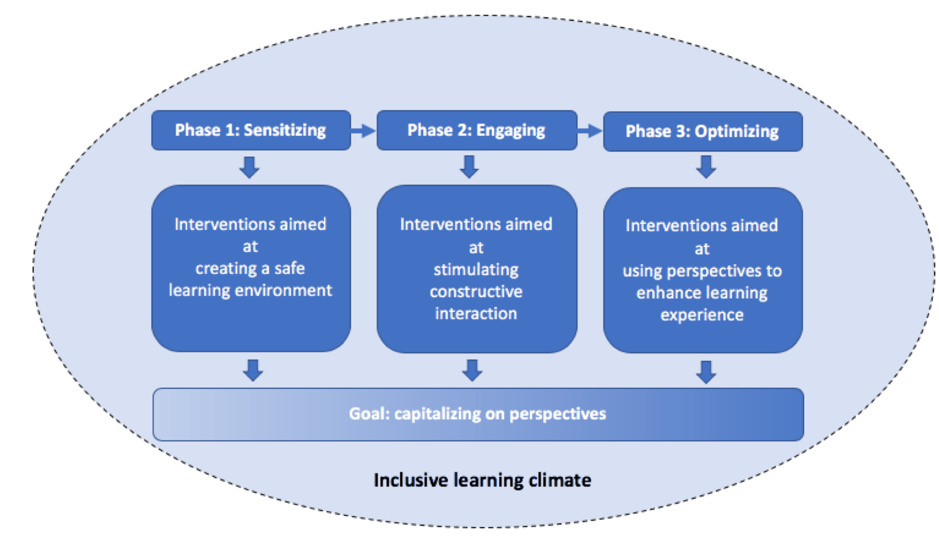
Mixed Classroom Educational Model

Slide 5
In deze workshop gaan we in korte tijd door de drie fasen heen….
En hopelijk geeft dit inspiratie, handvatten en tips om verder aan de slag te gaan

Slide 6
Fase 1: Sensibiliseren (gevoelig maken)
Meer bewustzijn van verschillen en meer openheid om dit te onderzoeken….
In groepen van 3 in 10 minuten:
Heb je veel te maken met dit thema?
Wat zijn voor jou dilemma’s in je praktijk
Neem er 1 mee terug en schrijf in de chat.
Ik hop in en uit …..

Slide 7
Mixed Classroom Educational Model

Slide 8
Fase 2: Dialoog tussen verschillen Bijvoorbeeld door middel van een debat…

Slide 9
FASE 3: Leren (groeien)

Slide 10
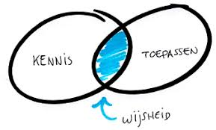
Toepassen eigen praktijk….
Wat spreekt je aan in dit model?
Wat ga je gebruiken en wanneer?
Wissel uit in 2-3 tallen

